Slide 1
KNS
Đề tài: Lời chào của bé

Slide 2
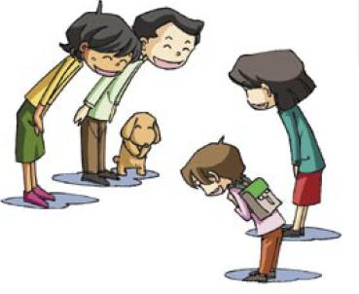

Slide 3
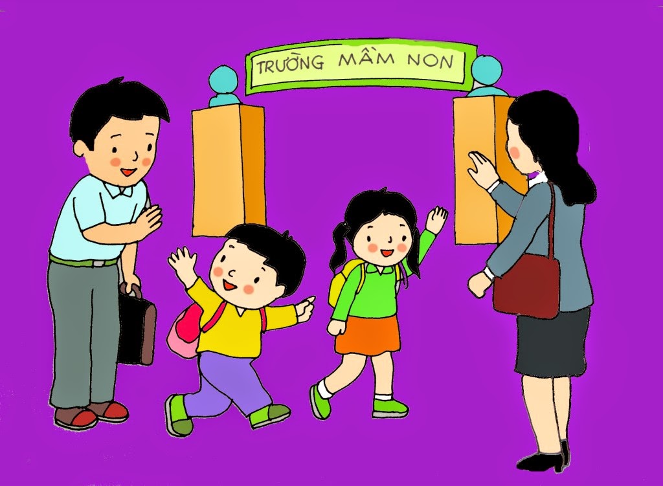

Slide 4
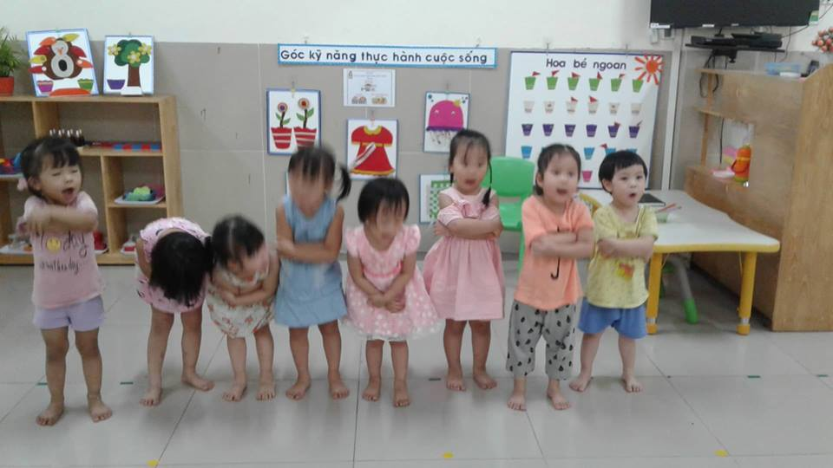

Slide 5
